Slide 1

29/01/2023

Slide 2
HTML CSS

Slide 3
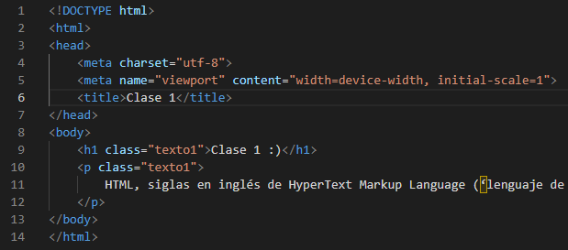
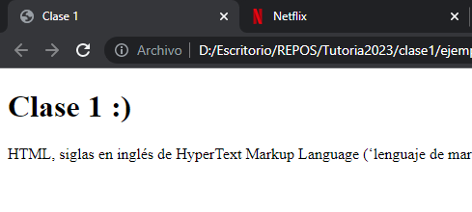
HTML
HTML, siglas en inglés de HyperText Markup Language (‘lenguaje de marcado de hipertexto’), hace referencia al lenguaje de marcado para la elaboración de páginas web

Slide 4
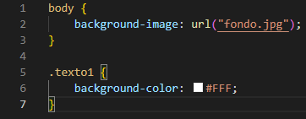
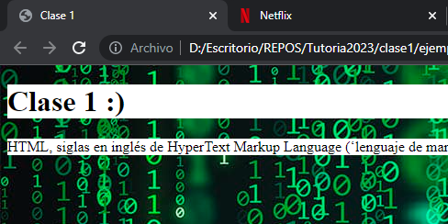
CSS
CSS (siglas en inglés de Cascading Style Sheets), en español “Hojas de estilo en cascada”, es un lenguaje de diseño gráfico para definir y crear la presentación de un documento estructurado escrito en un lenguaje de marcado

Slide 5
JAVASCRIPT

Slide 6

JavaScript
JavaScript (abreviado comúnmente JS) es un lenguaje de programación interpretado
Se utiliza principalmente del lado del cliente, implementado como parte de un navegador web permitiendo mejoras en la interfaz de usuario y páginas web dinámicas​ y JavaScript del lado del servidor

Slide 7

NodeJS
es un entorno de servidor de código abierto multiplataforma que puede ejecutarse en Windows, Linux, Unix, macOS y más. Node.js es un entorno de tiempo de ejecución de JavaScript de back-end

Slide 8

NPM
npm es el sistema de gestión de paquetes por defecto para Node.js

Slide 9

Express
es un entorno de trabajo para aplicaciones web para el programario Node.js, de código abierto y con licencia MIT. Se utiliza para desarrollar aplicaciones web y APIs

Slide 10
HTTP

Slide 11

HTTP
El Protocolo de transferencia de hipertexto es el protocolo de comunicación que permite las transferencias de información a través de archivos en la World Wide Web

Slide 12
Peticiones HTTP
Get: solicita al servidor una información o recurso concreto
Post: se utiliza cuando necesita enviar datos al servidor
Put: se utiliza para actualizar información que ya existe en el servidor final
Delete: se utiliza para borra un recurso en específico

Slide 13
Códigos de estado HTTP
100: Códigos informativos: significa que el servidor reconoce la petición iniciada por el buscador y está siendo procesada
200: Códigos de éxito: la solicitud ha sido recibida, entendida o procesada por el buscador
300: Códigos de redirección: un nuevo destino ha sido sustituido para la fuente solicitada. Es posible que se requieran acciones adicionales por parte del navegador
400: Códigos de error de cliente: la web o página no ha sido alcanzada; la página no está disponible o ha ocurrido un problema técnico con la solicitud
500: Códigos de error del servidor: la solicitud ha sido aceptada, pero debido a un error con el servidor, no se ha podido completar la petición

